Slide 1
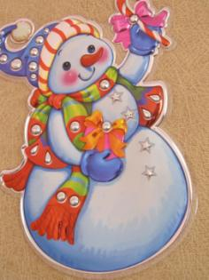
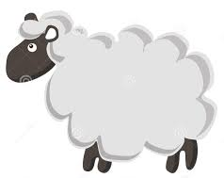
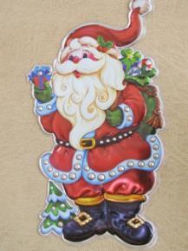
С НОВЫМ
2015 годом!

Slide 2
Появился во дворе Он в холодном декабре. Неуклюжий и смешной У катка стоит с метлой. К ветру зимнему привык Наш приятель ...

Slide 3
СНЕГОВИК

Slide 4
С неба он летит зимой, Не ходи теперь босой, Знает каждый человек, Что всегда холодный ...

Slide 5
СНЕГ

Slide 6
Она на ёжика похожа, Как ёж, она в иголках тоже, На ней плоды бывают — шишки. Девчонки ждут её, мальчишки, Когда она под Новый год На праздник наконец придёт.

Slide 7
ЁЛКА

Slide 8
Не сосите, сорванцы, Ледяные леденцы! Сам глотаю я пилюльки, Потому что ел ...

Slide 9
СОСУЛЬКИ

Slide 10
С Новым годом поздравляет Всех мальчишек и девчат И подарки он нам дарит Вон они, в мешке стоят. Добрый он и бородатый, От мороза красный нос. Кто же он, скажите, дети, Громко, дружно…

Slide 11
ДЕД МОРОЗ

Slide 12
Если Дед мороз приходит Внучку он с собой приводит, С длинной белою косой, Ликом дивною красой. Чтобы рядом та стояла Всем подарки раздавала, Заводила хоровод. Как ее зовет народ?

Slide 13
СНЕГУРОЧКА

Slide 14
Наступили холода. Обернулась в лёд вода. Длинноухий зайка серый Обернулся зайкой белым. Перестал медведь реветь: В спячку впал в бору медведь. Кто скажет, кто знает, Когда это бывает?

Slide 15
ЗИМА

Slide 16
Невидимкой, осторожно Он является ко мне, И рисует, как художник, Он узоры на окне.

Slide 17
МОРОЗ

Slide 18
Всюду в этот праздник грохот! Взрыв, за ним веселый хохот! Очень шумная игрушка - Новогодняя…

Slide 19
ХЛОПУШКА

Slide 20
Расцветает ландыш в мае, Астра осенью цветёт. А зимою расцветаю Я на ёлке каждый год. Целый год лежал на полке, Все забыли про меня. А теперь вишу на ёлке, Потихонечку звеня.

Slide 21
ШАРИК

Slide 22
Люблю на праздник наряжаться, В зверей волшебных превращаться. Любой костюм могу надеть - Вот я котёнок, лев, медведь. Что на лицо надену я Чтоб не узнали вы меня?

Slide 23
МАСКИ

Slide 24
С неба звезды падают, Лягут на поля. Пусть под ними скроется Черная земля. Много-много звездочек Тонких, как стекло; Звездочки холодные, А земле тепло!

Slide 25
СНЕЖИНКИ

Slide 26
Мы снежинки. Это мы Парашютики зимы. Это мы над вами кружим, Это мы с ветрами дружим. Мы танцуем дни и ночи, Даже несколько недель. Наши танцы, между прочим, Называются - ...

Slide 27
МЕТЕЛЬ

Slide 28
Чьи-то маленькие ножки Носят шубку по дорожке. Шубка к нам во двор идёт – Во дворе она живёт. Пусть вокруг и снег, и лёд, Шубка мёрзнуть не даёт. Шубка греет, словно печка… Носит шубку ту – …

Slide 29
ОВЕЧКА

Slide 30
Если лес укрыт снегами, Если пахнет пирогами, Если елка в дом идет, Что за праздник? ...

Slide 32
ИСПОЛЬЗУЕМЫЕ ИСТОЧНИКИ: http://deti-online.com/ http://detkam.e-papa.ru/ http://ja-rastu.ru/ http://www.zanimatika.narod.ru/ https://www.google.ru/ http://www.numama.ru/

